Slide 1
Биолошки трагови

Slide 2
Значај биолошких трагова
До­ка­зна вред­ност би­о­ло­шких тра­го­ва је ви­ше­стру­ко по­ве­ћа­на уво­ђе­њем у прак­су ДНК ве­шта­че­ња.
Уви­ђај­ни ор­га­ни и струч­ња­ци у пра­во­су­ђу (ту­жи­о­ци, су­ди­је, бра­ни­о­ци), тре­ба да бу­ду упо­зна­ти са до­ка­зним мо­гућ­но­сти­ма ко­је пру­жа ју ови тра­го­ви као и са те­шко­ћа­ма њи­хо­вог про­на­ла­же­ња, фик­си­ра­ња, чу­ва­ња, ве­шта­че­ња.
С об­зи­ром на то да је у пи­та­њу спе­ци­фич­на вр­ста тра­го­ва, пот­пу­но су при­хва­тљи­ви пред­ло­зи кри­ми­на­ли­ста да при­ли­ком њи­хо­вог про­на­ла­же­ња и фик­си­ра­ња тре­ба, још у то­ку вр­ше­ња уви­ђа­ја, ан­га­жо­ва­ти и спе­ци­ја­ли­сту суд­ске ме­ди­ци­не (по­себ­но у слу­ча­је­ви­ма крв­них и сек­су­ал­них де­ли­ка­та).
Нај­но­ви­је ме­то­де ДНК ве­шта­че­ња из­у­зет­но су осе­тљи­ве та­ко да је ве­о­ма ва­жно још при­ли­ком обез­бе­ђи­ва­ња тра­го­ва на ли­цу ме­ста, вр­ше­њу уви­ђа­ја, па­ко­ва­њу и тран­спор­то­ва­њу би­о­ло­шког ма­те­ри­ја­ла, по­што­ва­ти ме­ђу­на­род­но усво­је­на стан­дар­ди­зо­ва­на пра­ви­ла по­сту­па­ња свих уче­сни­ка у лан­цу обез­бе­ђи­ва­ња ове вр­сте до­ка­за ка­ко не би до­шло до кон­та­ми­на­ци­је и де­гра­да­ци­је би­о­ло­шког ма­те­ри­ја­ла.
При­ла­го­ди­ти кон­цепт вр­ше­ња уви­ђа­ја но­вим мо­гућ­но­сти­ма ве­шта­че­ња би­о­ло­шких тра­го­ва: до­пун­ска еду­ка­ци­ја (цер­ти­фи­ка­ти) свих уче­сни­ка у обез­бе­ђи­ва­њу, фик­си­ра­њу, па­ко­ва­њу и тран­спор­то­ва­њу тра­го­ва (еду­ка­ци­ја чла­но­ва уви­ђај­них еки­па и по­ли­ца­ја­ца ко­ји обез­бе­ђу­ју ли­це ме­ста, јав­них ту­жи­ла­ца).
Тех­нич­ки ком­плет за вр­ше­ње уви­ђа­ја, пре све­га код крв­них, сек­су­ал­них де­ли­ка­та и са­о­бра­ћај­них не­зго­да та­ко­ђе тре­ба да бу­де до­пу­њен.

Slide 3
Тра­го­ви кр­ви
Где се проналазе
На телу и одећи извршиоца:
Испод ноктију извршиоца
на ме­сти­ма ко­ја се че­сто до­ди­ру­ју ру­ка­ма (око­врат­ник, дуг­мад, пер­тле).
прегледати џе­по­ве од пан­та­ло­на.
Тре­ба пре­гле­да­ти шлиц (уби­ца под пси­хич­ким деј­ством де­ла по­сле уби­ства че­сто ури­ни­ра).
Код крв­них и сек­су­ал­них де­ли­ка­та,
И код дру­гих кри­вич­них де­ла (нпр. про­вал­не кра­ђе).
Тра­го­ве кр­ви тре­ба тра­жи­ти на те­лу и оде­ћи жр­тве и осум­њи­че­ног, на ли­цу ме­ста и у ње­го­вој око­ли­ни. На учи­ни­о­цу (на­ста­ју услед од­брам­бе­них рад­њи жр­тве или дру­гих по­вре­ђи­ва­ња).
Тражити на лицу места: на кр­па­ма и пе­шки­ри­ма ко­ји­ма су бри­са­ни, на ла­ва­боу, из­ме­ђу коц­ки пар­ке­та, на ме­сти­ма са­ста­ва по­да или под­них пло­чи­ца.
На ору­ђу уби­ства - на спо­је­ви­ма др­шке и се­чи­ва.

Slide 4
Луминолска проба- Те­сти­ра­ње да ли сум­њи­ви траг по­ти­че од кр­ви
У те­рен­ским усло­ви­ма - луминолска проба (у замраченој просторији).
По­зи­ти­ван ре­зул­тат про­бе на тра­го­ве кр­ви, до­во­ди до про­ме­не бо­је рас­тво­ра (до луминисценције).
на­лаз ука­зу­је да траг по­ти­че од људ­ске или жи­во­тињ­ске кр­ви.
За да­ља ди­фе­рен­ци­ра­ња по­треб­но је оба­ви­ти ве­шта­че­ње у ла­бо­ра­то­риј­ским усло­ви­ма.
Не­га­ти­ван ре­зул­тат те­ста ука­зу­је на то да траг си­гур­но не по­ти­че од кр­ви.
Лумунолска проба представља најосетљивију реакцију за детекцију микротрагова крви (један према милион). Ова проба се користи (применом распршивача) у свим случајевима када треба утврдити да ли нека сумњива мрља представља крв или не. Сумњив траг се шаље на ДНК вештачење.

Slide 5
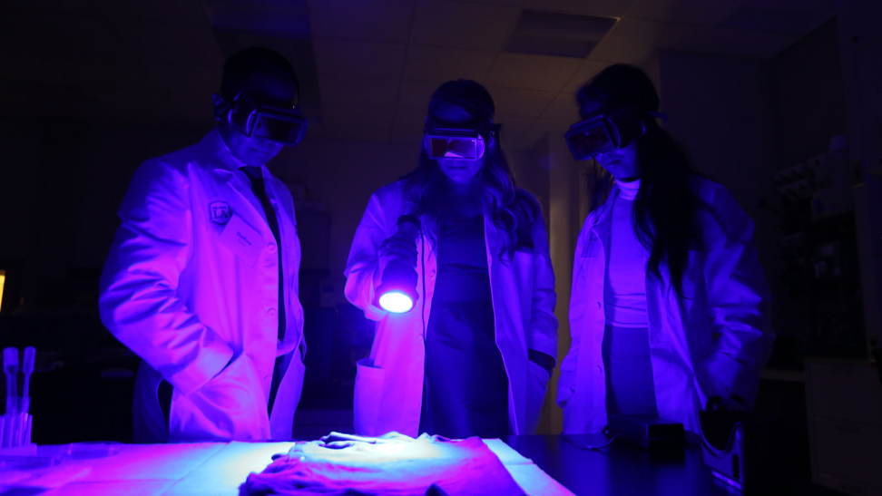
Ултравиолетно светло за тражење биолошких трагова
Сит­ни тра­го­ви кр­ви, као и трагови осталих излучевина, тра­же се уз по­моћ специјалне ул­тра­ви­о­лет­не лам­пе и наочара које представљају филтере зрачења.

Slide 6
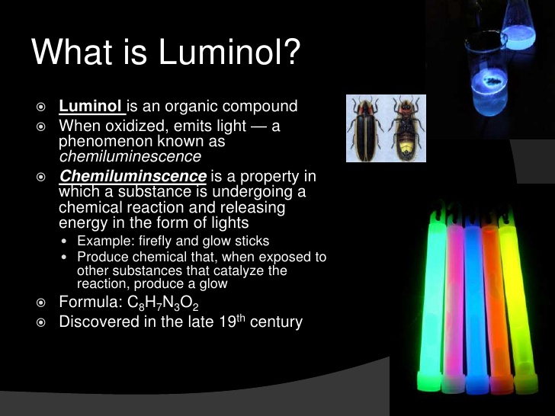
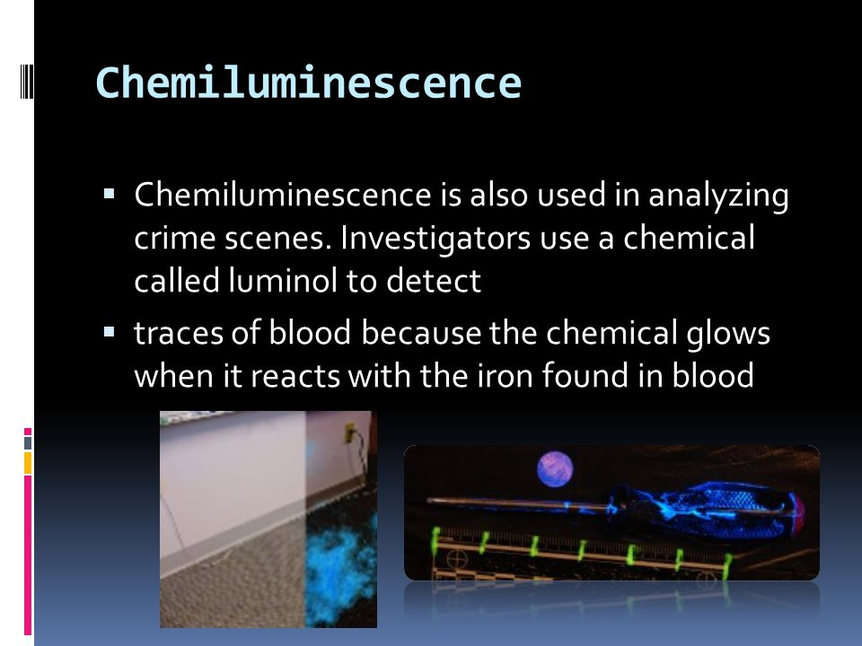
Форензичка хемија и биолошки трагови

Slide 7
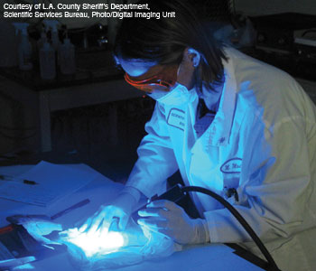
Коришћење ултраљубичастог светла и других светлосних извора за билошке трагове
hat is a forensic light source? That blue light you always see the CSIs shining on the crime scenes while wearing big orange goggles is not some science version of a psychedelic party. What investigators are doing in that situation is making use of a forensic light source to see hidden objects or objects in a different way than under normal light. Normal white light is actually a combination of all the different colors of the rainbow, and the forensic light source is merely separating out a certain color (typically blue light), so that only one wavelength of light is represented. For example, blue light has a wavelength of around 450 nm, and red light has a wavelength of around 700 nm in the electromagnetic spectrum.

Slide 8
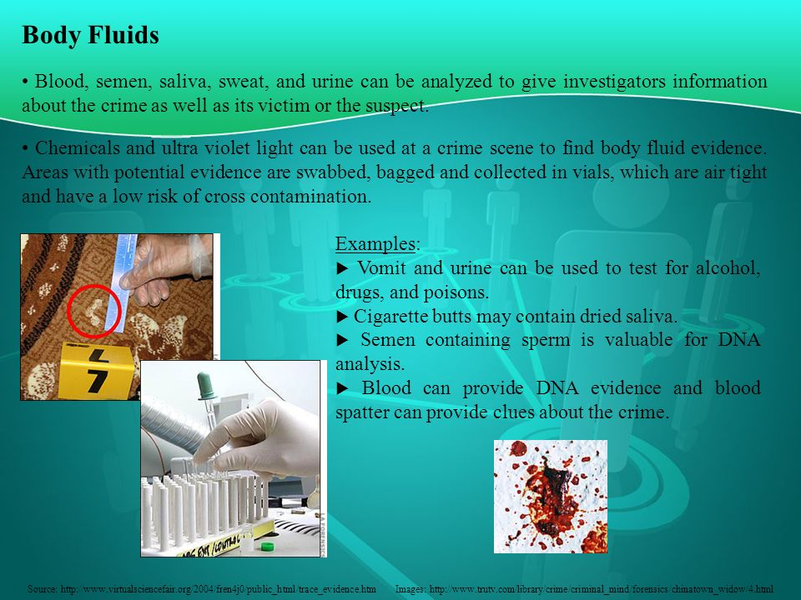
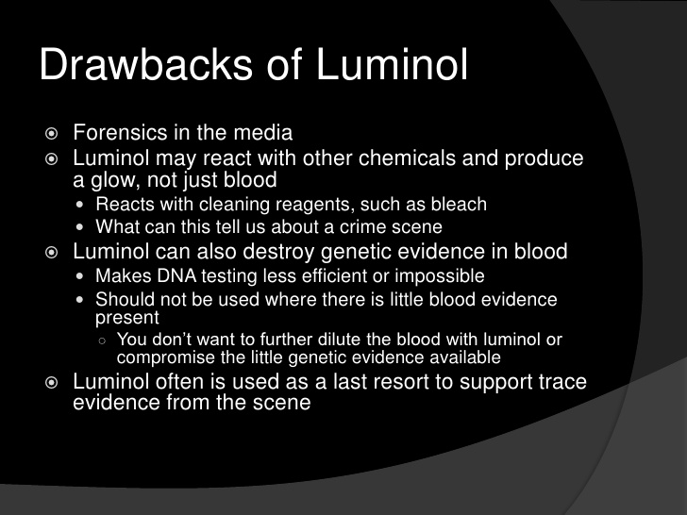
Мане луминола

Slide 9
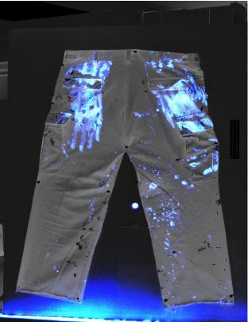
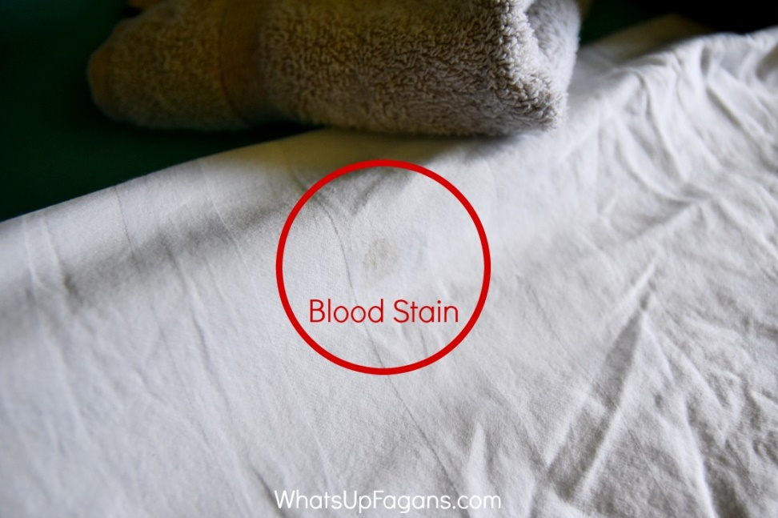
Визелизован траг крви на одећи
Избледела мрља крви на чаршаву

Slide 10
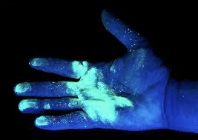
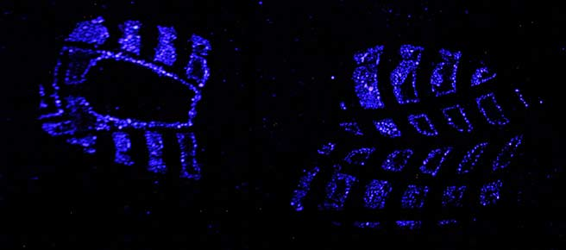

Slide 11
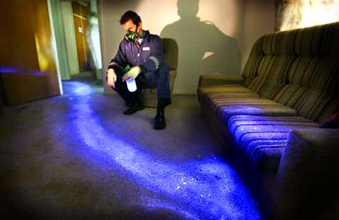
Коришћење луминола у откривању опраних трагова крви

Slide 12
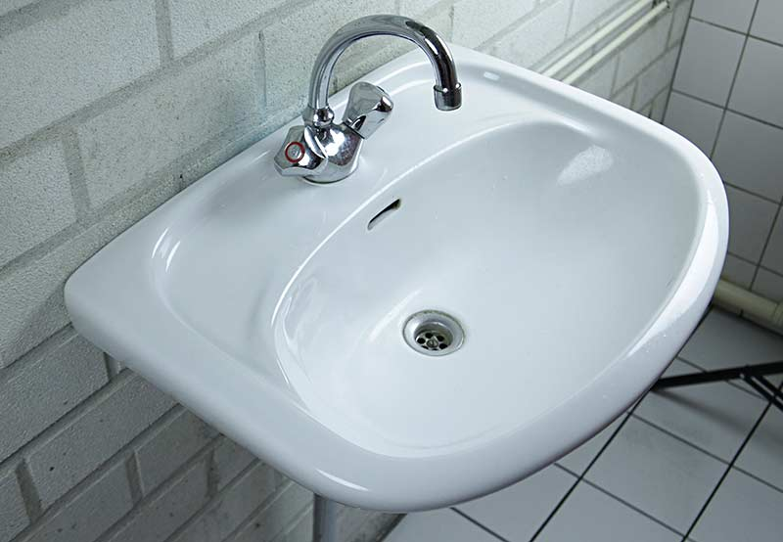
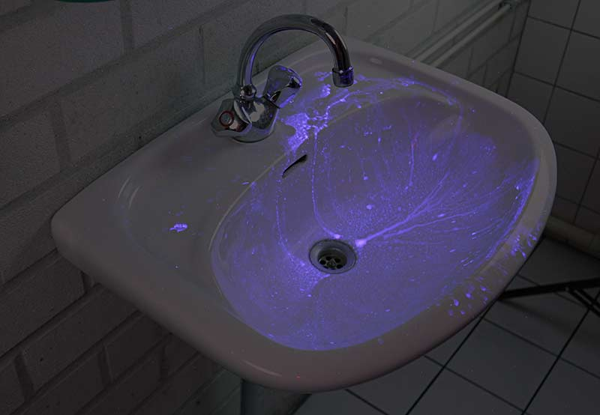
Луминол и ултравиолетно светло за тражење биолошких трагова
Место злочина: Опран лавабо под дневним светлом
Исти лавабо под ултравиолетним светлом

Slide 13
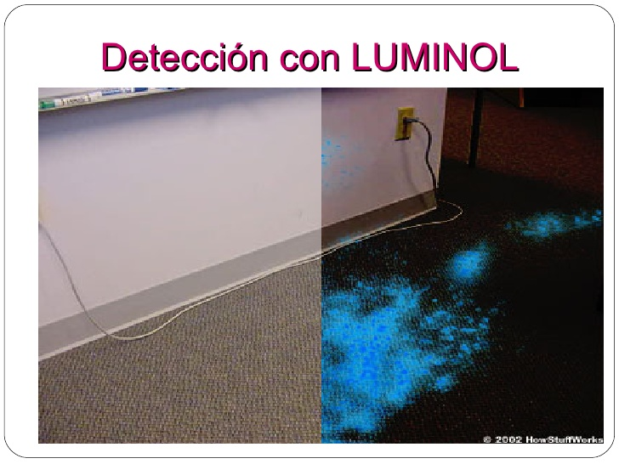

Slide 14
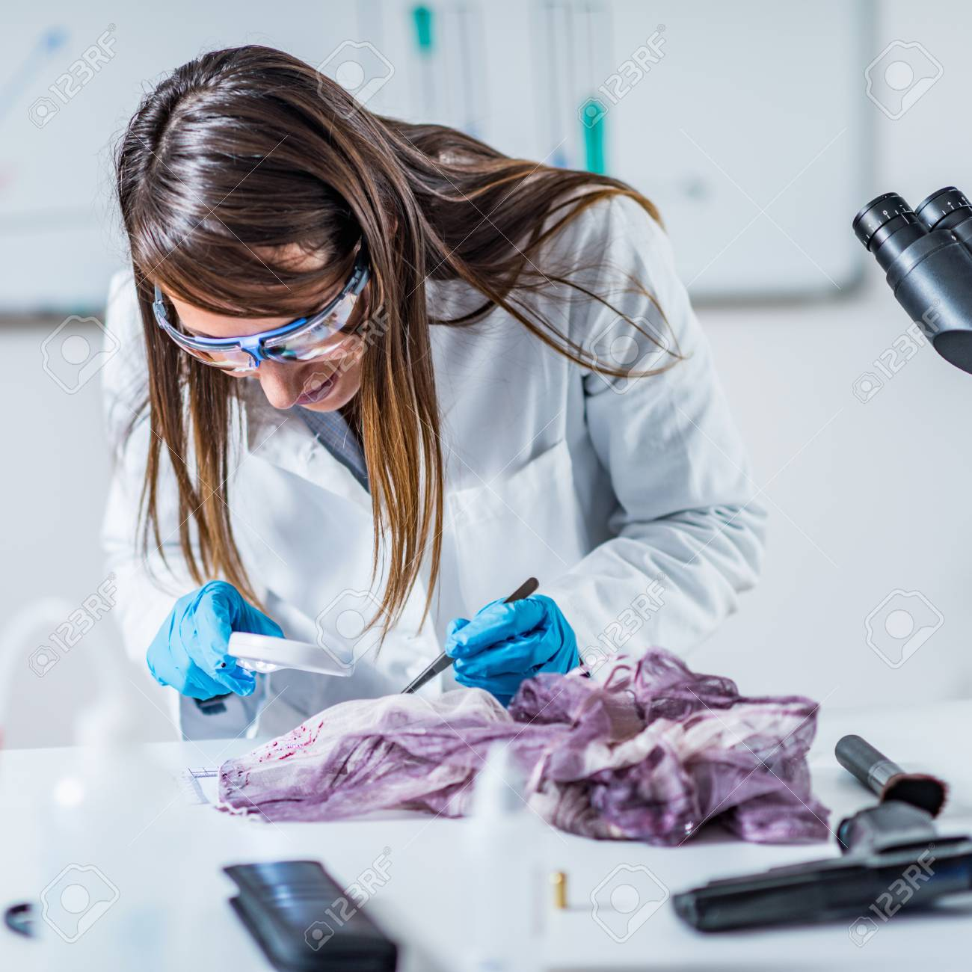
Forensic science expert examining traces of blood on a piece of cloth collected at a crime scene

Slide 15
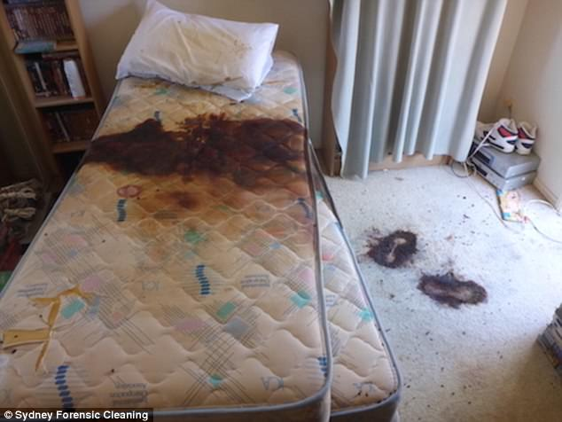
­Пој­авне ф­орме т­ра­гова ­крви
1) Траг с­ли­вања ­крви (п­руге ­крви). Траг у­ка­зује на ­по­ложај тела п­ри­ликом ­за­до­би­јања ­пов­реде, на п­ро­мену ­по­ло­жаја ­тела, на п­равац к­ре­тања, на ­карактер пов­реде, на у­пот­реб­љено ср­едство ­којим је ­на­нета ­пов­реда.
­локва ­крви - у­ка­зује на ­те­жину ­пов­реде.
Ако на ­месту ­на­лаза ­леша ­нема локве ­крви, а ­врста и п­ри­рода ­пов­реда у­пу­ћују на з­натан ­гу­битак (­излив) ­крви, ­може се ­зак­љу­чити да се ­место ­из­вр­шења ­дела не пок­лапа са ­местом ­на­лаза ­леша.
Локве крви

Slide 16
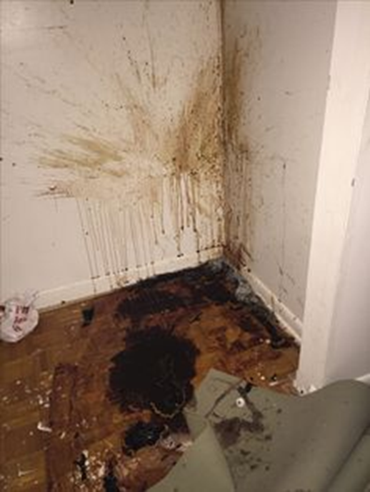
Пој­авне ф­орме т­ра­гова ­крви
2) ­може бити ­в­еома р­аз­ли­читих ­об­лика, што ­за­виси од ­ви­сине са ­које крв пада, од ­на­гиба п­од­логе и угла под ­којим крв ­пада, од ­по­вр­шине п­од­логе и ­њене ­по­роз­ности. На ос­нову ­об­лика ­капи ­крви ­могу се пр­ет­пос­та­вити ­ви­сина ­из­вора ­кр­ва­рења, ­по­ложај ­тела и п­равац к­ре­тања.
Траг ­крви у ­виду ­капи
Прскање крви, локва

Slide 17
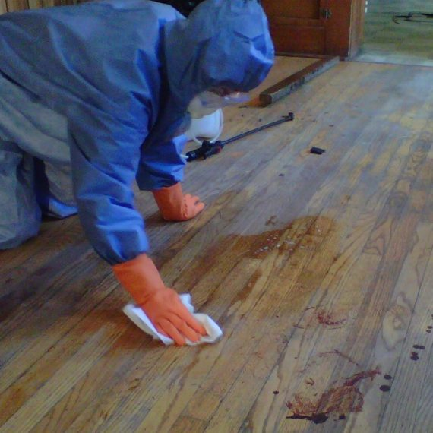
Пој­авне ф­орме т­ра­гова ­крви
О­тисак ­крви ­нас­таје ­када се ­кр­вавим ­ру­кама ­дод­ирне ­неки пр­едмет, или се ос­таве т­ра­гови ­кр­ваве о­буће п­ри­ликом к­ре­тања. На ос­нову тих т­ра­гова ­може се ид­ен­ти­фи­ко­вати у­чи­нилац по т­ра­го­вима ­прс­тију или о­буће, ус­та­но­вити п­равац к­ре­тања и р­адње пр­е­ду­зете на ­лицу ­места. Т­ра­гови крви у ­виду б­ри­со­тина ­нас­тају ­када се б­ришу ­руке или ср­едство ­из­вр­шења о т­ка­нину, ­пешкир итд. 4) К­ом­би­но­вани т­ра­гови ­јав­љају се у с­лу­ча­је­вима ­када се на ј­едном ­месту ­нађу ­више или све ­врсте о­пи­саних т­ра­гова
3) Траг у ­виду о­тиска или б­ри­со­тине

Slide 18
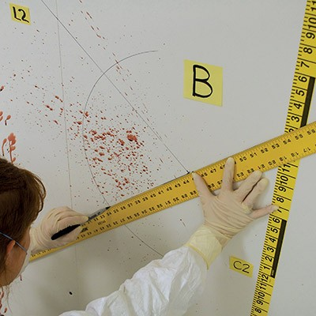
Реконструкција кривичног дела на основу трагова крви
На основу трагова крви врши се реконструкција тока одвијања напада, процењује се правац, угао, средство извршења, положаји жртве и извршиоца.

Slide 19
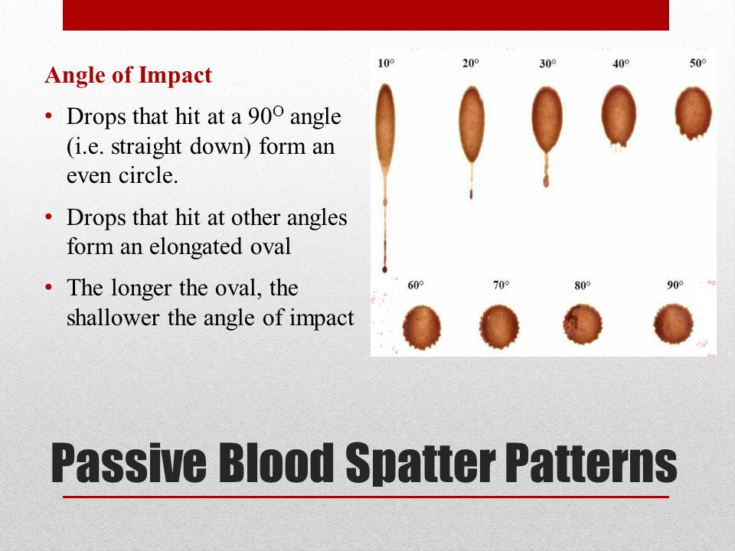
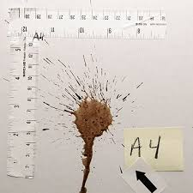
Реконструкција кривичног дела на основу трагова крви

Slide 20

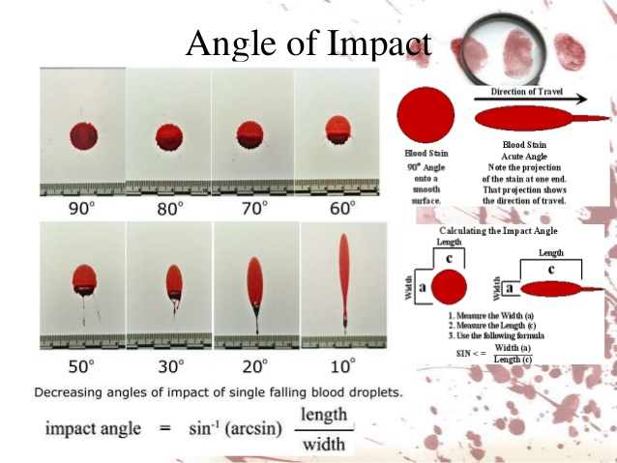
Реконструкција кривичног дела на основу трагова крви

Slide 21
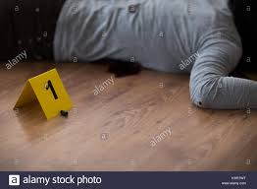
Фиксирање трагова крви
Про­на­ђе­ни тра­го­ви кр­ви у то­ку уви­ђа­ја се пре­ци­зно опи­су­ју, а ра­сто­ја­ња ме­ре и ски­ци­ра­ју. По­себ­но је ва­жно да бу­ду фо­то­гра­фи­са­ни ко­лор фо­то­гра­фи­јом.

Slide 22
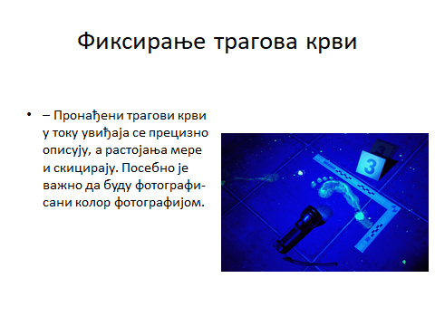
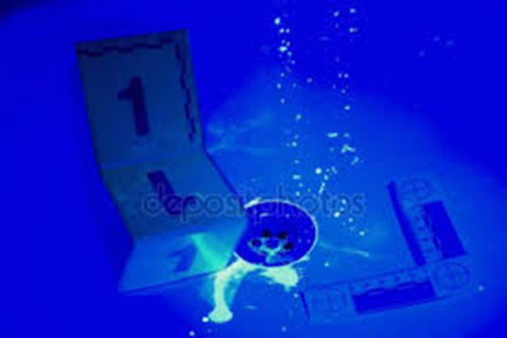
Фиксирање трагова крви

Slide 23
Прикупљање и паковање трагова крви
На лицу места треба прикупити што више узорака крви.
Ако има више локви, мрља или осталих трагова крви, мора се са сваког од њих посебно узети узорак.
Потребно је имати у виду и контактне трагове крви које често карактерише и мешање крви из различитог извора.
Препоручује еe да се траг крви подели на различите секторе са којих ће се посебно узети узорци и одвојено упаковати.
За утврђивање ДНК из крви довољна је мрља од једног квадратног милиметра.
Пошто је крв подложна веома брзом процесу труљења, промени боје и агрегатног стања, потребно је хитно, у року од неколико сати након увиђаја, да стигне у лабораторију.
На лицу места могу се налазити трагови крви који потичу од различитих лица (не само жртве, већ и од учиниоца или више њих).

Slide 24
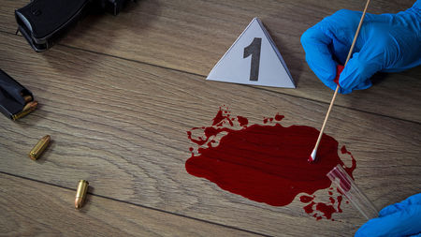
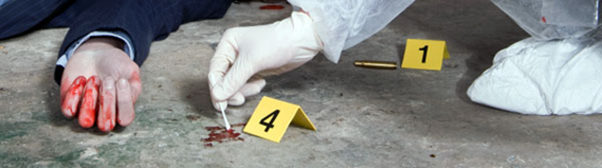
Прикупљање и паковање трагова крви
Основно је правило да, увек када год је могуће, треба предмете са траговима за које се претпоставља да су од крви, послати заједно са траговима у лабораторију на експертизу. Након што се крв на таквим предметима на собној температури сасуши, носилац трага се умота у чисти глатки папир тако да се не униште евентуални трагови отисака прстију.
Одећа са траговима крви пакује се одвојено у папирне кесе, и то после сасушивања крви, и шаље одмах у лабораторију

Slide 25
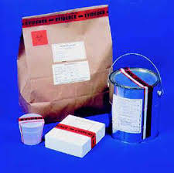
Основна правила паковања трагова крви су:
сваки крвави траг мора се одвојено упаковати и посебно обележити (пре тога се мора скицирати, фотографисати);
сваки предмет или траг мора бити пре паковања темељито осушен (допуштено је одступање уколико се може у року од неколико сати доставити у лабораторију на анализу под условом да се транспортује у преносном фрижидеру или замрзивачу);
биолошке трагове треба паковати у амбалажу која није херметички затворена (мора постојати природна вентилација);
сваки предмет мора бити упакован тако да се спречи потресање или трење; трагови се морају хитно послати у лабораторију.

Slide 26
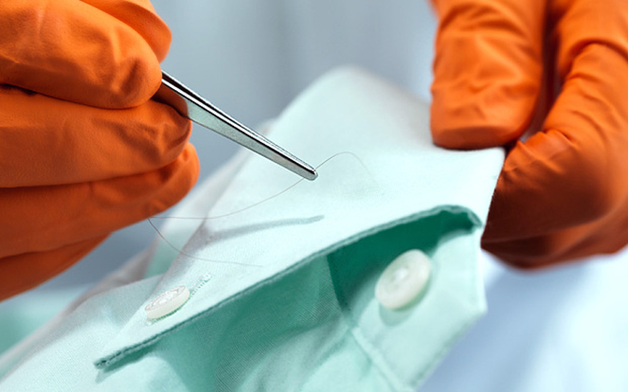
Дла­ке и вла­си ко­се као траг
Про­на­ла­же­ње, фик­си­ра­ње и па­ко­ва­ње. – Дла­ке и вла­си ко­се по­ја­вљу­ју се као тра­го­ви, пре све­га код крв­них и сек­су­ал­них де­ли­ка­та,
сре­ћу се и у слу­ча­је­ви­ма са­о­бра­ћај­них не­сре­ћа (нпр., код бек­ства во­за­ча на­кон га­же­ња пе­ша­ка при че­му су на ауто­мо­би­лу оста­ле вла­си ко­се от­ки­ну­те од жр­тве),
код про­вал­них кра­ђа (при­ли­ком про­вла­че­ња учи­ни­о­цу је от­ки­ну­та влас ко­се) итд.
Ови тра­го­ви на­ла­зе се на те­лу или оде­ћи осум­њи­че­ног или жр­тве, на ли­цу ме­ста или пред­ме­ти­ма (нпр., на ка­пи осум­њи­че­ног, пре­пре­ка­ма ко­је су са­вла­ђи­ва­не).

Slide 27
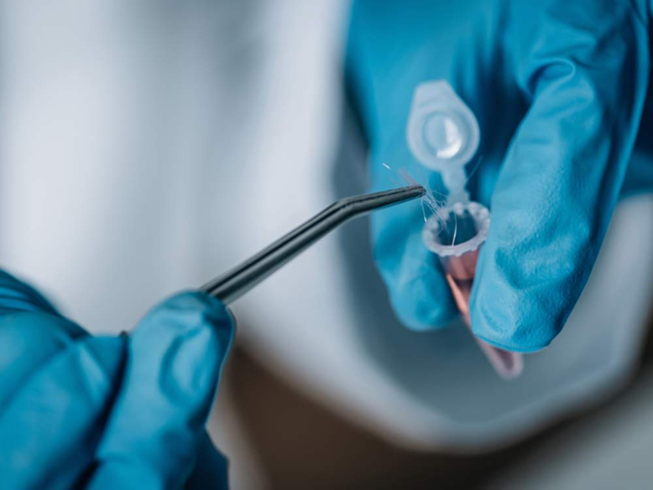
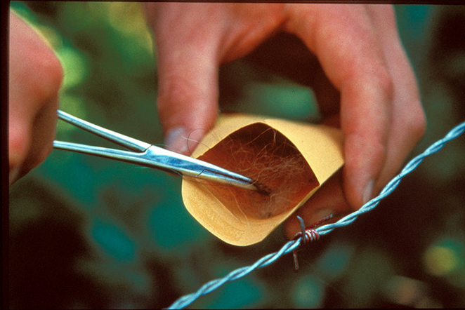
Фиксирање и паковање трагова власи косе и длака
пр­во тре­ба фо­то­гра­фи­са­ти ужу око­ли­ну ме­ста где је на­ђе­на ко­са,
са­чи­ни­ти де­таљ фо­то­гра­фи­ју (оба­ве­зно са раз­мер­ни­ком),
и ски­ци­ра­ти ме­сто и по­ло­жај тра­га.
Ко­са се не сме чи­сти­ти ни­ти ле­пи­ти за па­пир, као што се то по­не­кад чи­ни.
Ко­са се не сме хва­та­ти пин­це­том да се не би оште­ти­ла.
Тре­ба је ста­ви­ти у епру­ве­ту или у чист бе­ли па­пир. Ка­да се на­ла­зи на пред­ме­ти­ма ко­је је мо­гу­ће пре­но­си­ти, нај­бо­ље је да се по­не­се чи­тав пред­мет на екс­пер­ти­зу за­јед­но са дла­ком или ко­сом.
Дла­ке са ли­ца ме­ста, оде­ће осум­њи­че­ног, са жр­тве или са под­ло­ге из­вр­ше­ња де­ла (ауто­мо­би­ла, по­сте­љи­не, те­пи­ха), нпр., у слу­ча­је­ви­ма си­ло­ва­ња, мо­гу се при­ку­пи­ти и уси­си­ва­чем са фил­те­ром, или про­зир­ном ле­пљи­вом тра­ком.
одев­ни пред­ме­ти осум­њи­че­ног и жр­тве се по­себ­но упа­ку­ју у ке­се,
па­ко­ва­ње тра­го­ва са жр­тве и са осум­њи­че­ног не вр­ши иста слу­жбе­на осо­ба ка­ко би се из­бе­гла кон­та­ми­на­ци­ја.

Slide 28
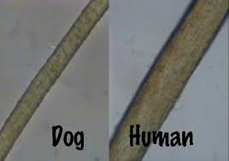
Људске и животињске длаке
На лицу места се могу наћи и животињске длаке.
Између људских и животињских длака постоје јасне разлике,
О томе се изјашњава искључиво вештак.

Slide 29
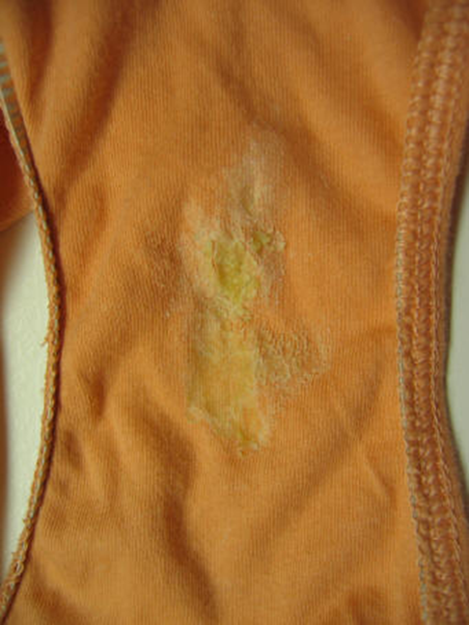
Тра­го­ви спе­р­ме
по­ја­вљу­ју се код сек­су­ал­них кри­вич­них де­ла.
тра­го­ви се мо­гу про­на­ћи на те­лу и оде­ћи жр­тве и учи­ни­о­ца, као и на под­ло­зи.
На­кон при­ја­вљи­ва­ња кри­вич­ног де­ла, тра­го­ви спе­р­ме се мо­ра­ју узе­ти и из ва­ги­не жр­тве.
ис­кљу­чи­во ле­кар спе­ци­ја­ли­ста.
Тра­го­ви се ре­ла­тив­но те­шко про­на­ла­зе на ли­цу ме­ста и на оде­ћи јер ка­да се са­су­ше, они до­би­ја­ју сив­ка­сту бо­ју ко­ја се ла­ко ста­па са бо­јом под­ло­ге. Љу­спи­це са­су­ше­не спе­р­ме тре­ба тра­жи­ти у мра­ку уз ко­ри­шће­ње све­тло­сти ба­те­риј­ске лам­пе. Пре­по­ру­чу­је се тра­га­ње за овим тра­го­ви­ма и уз по­моћ фил­три­ра­ног ул­траљу­би­ча­стог све­тла при­ме­ном ул­трави­о­лет­не лам­пе, с об­зи­ром на то да мр­ље спе­р­ме да­ју из­ра­зи­ту флу­о­ре­сцен­ци­ју плав­ка­сте бо­је.
Флу­о­ре­сцен­ци­ја у овим слу­ча­је­ви­ма има са­мо ор­ијен­та­ци­о­ну вред­ност с об­зи­ром на то да се да­нас ко­ри­сте син­те­тич­ке ма­те­ри­је или де­тер­џен­ти ко­ји та­ко­ђе флу­о­ре­сци­ра­ју.
са­свим све­жа спе­р­ма (вла­жна), као и ста­ре мр­ље спе­р­ме не флу­о­ре­сци­ра­ју. Због то­га сум­њи­ве тра­го­ве тре­ба фик­си­ра­ти и упа­ко­ва­ти исто као и тра­го­ве кр­ви и по­сла­ти на ве­шта­че­ње.
Пре не­го што се ови тра­го­ви упа­ку­ју, по­треб­но је са­че­ка­ти да се осу­ше. Осу­ше­на мр­ља мо­же да се ис­тру­же жи­ле­том и ста­ви у су­ву епру­ве­ту.
Инфра црвено светло и биолошки трагови

Slide 30
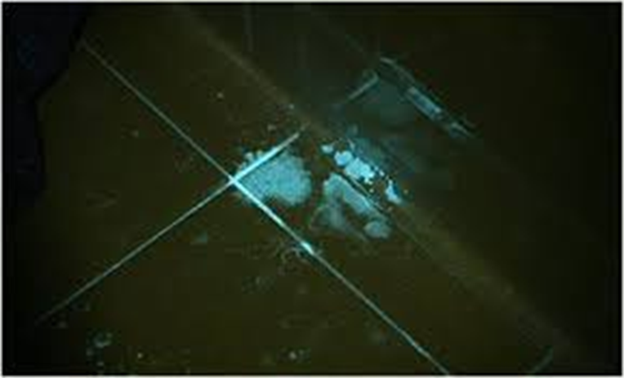
Тра­го­ви спе­р­ме
По­треб­но је што пре на­кон си­ло­ва­ња из­вр­ши­ти суд­скоме­ди­цин­ски пре­глед оште­ће­не и узе­ти тра­го­ве спе­р­ме са ње­не оде­ће, те­ла и ва­ги­не. У ва­ги­ни и ма­те­ри­ци жи­ве же­не, спер­ма­то­зо­и­ди се мо­гу на­ћи још не­ко­ли­ко са­ти (5–20) по­сле сно­ша­ја, а у ма­те­ри­ци мр­тве же­не још 2 до 3 да­на по­сле смр­ти.
По­ред тра­го­ва спе­р­ме, код си­ло­ва­ња, тре­ба фик­си­ра­ти и тра­го­ве ва­ги­нал­ног се­кре­та. Тра­го­ви се тра­же на оде­ћи и те­лу осум­њи­че­ног (на де­ло­ви­ма оде­ће, стид­ним дла­ка­ма, ис­под нок­ти­ју му­шкар­ца и на пре­пу­ци­ју пе­ни­са).
Узи­ма­ње узо­ра­ка за ана­ли­зу од осум­њи­че­не осо­бе. – Да би се из­вр­ши­ла ком­па­ра­тив­на ис­пи­ти­ва­ња на осно­ву спе­р­ме ко­ја је про­на­ђе­на на те­лу, ва­ги­ни или оде­ћи оште­ће­не, по­треб­но је од осум­њи­че­ног узе­ти узо­р­ке за ис­пи­ти­ва­ње. За по­тре­бе ве­шта­че­ња до­вољ­но је да се од осум­њи­че­ног узме узо­рак са­су­ше­не пљу­вач­ке (ни­је по­треб­но узи­ма­ти спе­р­му): ко­ма­дић га­зе на­то­пи се пљу­вач­ком у усти­ма осум­њи­че­ног и осу­ши, умо­та у па­пир и до­ста­ви ве­шта­ку.
Ве­шта­че­њем тра­га спе­р­ме или ва­ги­нал­ног се­кре­та на осно­ву ДНК те­ста, мо­же се са си­гур­но­шћу уста­но­ви­ти иден­ти­тет осо­бе – оста­ви­о­ца тра­га.
„black lights“

Slide 31
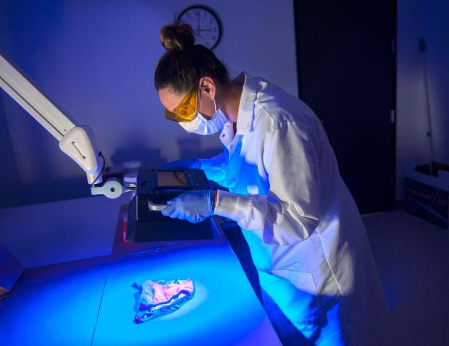

Slide 32
Резултати једног научног истраживања у вези са траговима сперме
Detection of Semen (Human and Boar) and Saliva on Fabrics by a VeryHigh Powered UV-/VIS-Light Source
Abstract:
A possible method to detect body fluids in forensic cases of sexual assault or abuse is by using forensic lightsources, which emit certain wavelengths and excite body fluids to fluoresce. However, the success of the visualization of the fluorescence signal can be significantly reduced when unfavorable conditions - especially daylight - are present orused. We studied the detection of fresh semen (human, boar) and saliva (human) on different and colored types of fabric. Thestained samples were stored for 3 and 5 weeks, respectively, and some were additionally washed with detergent at 30°C(86°F). The portable forensic light source Lumatec Superlight 400 which emits wavelengths from 320 nm (UV) to 700 nm(visible light, VIS) and colored goggles and filters were used. The very high intensity light source detected semen and saliva in darkness and daylight. No difference were found insamples stored 3 and 5 weeks, respectively. Best results for semen and saliva were obtained using wavelengths between415-490 nm. For general search for body fluids, excitation of 350-500 nm is preferable. With appropriate goggles (orange(>500 nm) or red (>590) semen could be detected in 100% and saliva in 60% of the cases. Washing the samples with de-tergent removed the biological stains in 75% of the cases. The darker the color, the more the fluorescence signal was ab-sorbed. The type of the fabric had however no significant effect on detection of semen and saliva. The recognition rate of saliva was much better than reported for other light sources.
Izvor:
Anja Fiedler, Jessica Rehdorf, Florian Hilbers, Lena Johrdan, Carola Stribl andMark Benecke, Detection of Semen (Human and Boar) and Saliva on Fabrics by a VeryHigh Powered UV-/VIS-Light Source, The Open Forensic Science Journal, 2008,1, 12-15, 1874-4028/08 2008 Bentham Science Publishers Ltd.

Slide 33
Тра­го­ви пљу­вач­ке, шлајм из гр­ла и се­крет из но­са
Тра­го­ви се­кре­та из но­са или шлај­ма из гр­ла мо­гу оста­ти на ма­ра­ми­ци из­вр­ши­о­ца, на де­ло­ви­ма оде­ће или те­лу жр­тве (по­себ­но уко­ли­ко је учи­ни­лац при­ли­ком на­па­да и не­по­сред­ног кон­так­та са жр­твом ки­јао, ка­шљао или му се сли­вао се­крет из но­са).
Пљу­вач­ка, се­крет из но­са или гр­ла оста­ју на ма­ски ко­ју је раз­бој­ник но­сио да би при­крио свој иден­ти­тет (по­себ­но на де­ло­ви­ма ма­ске ко­ји су у кон­так­ту са усти­ма и но­сем).
Тра­го­ви пљу­вач­ке сре­ћу се код раз­ли­чи­тих кри­вич­них де­ла на те­лу жр­тве или по­је­ди­ним пред­ме­ти­ма. Тра­го­ви пљу­вач­ке оста­ју у до­вољ­ним ко­ли­чи­на­ма за ДНК ве­шта­че­ње на жва­ка­ћој гу­ми ко­ју је из уста из­ба­цио кри­ми­на­лац, на опу­шку од ци­га­ре­те ба­че­ном на ли­цу ме­ста, на ча­ши или шо­љи из ко­је је учи­ни­лац пио, на по­штан­ској мар­ки или ко­вер­ти ко­ја је ле­пље­на пљу­вач­ком.
Узо­р­ци за ком­па­ри­ра­ње се узи­ма­ју од жр­тве и осум­њи­че­ног. У то­ку ис­пи­ти­ва­ња по­треб­но је жр­тву де­таљ­но ис­пи­та­ти (по­себ­но код сек­су­ал­них кри­вич­них де­ла) о ме­сти­ма на ње­ном те­лу и оде­ћи ко­је је учи­ни­лац до­ди­ри­вао сво­јим усна­ма или вр­шио при­ти­сак зу­би­ма. Са тих ме­ста узи­ма­ју се узо­р­ци за ис­пи­ти­ва­ње. Ва­жно је да се жр­тва на­кон на­па­да не пе­ре.
У фо­рен­зич­ким ла­бо­ра­то­ри­ја­ма вр­ше­на је успе­шна иден­ти­фи­ка­ци­ја учи­ни­о­ца на осно­ву тра­го­ва пљу­вач­ке са ма­ски на­чи­ње­них од нај­лон­ских ча­ра­па, ко­је су од­ба­че­не на ли­цу ме­ста или у бли­зи­ни ли­ца ме­ста.

Slide 34
Но­кат као траг и но­си­лац тра­га
Раз­ли­ку­ју се три вр­сте тра­го­ва ко­ји су у те­сној ве­зи са нок­ти­ма:
тра­го­ви гре­ба­ња на­ста­ли од нок­ти­ју на те­лу жр­тве или учи­ни­о­ца;
са­др­жај пр­љав­шти­не ис­под нок­ти­ју и
тра­го­ви од­ло­мље­них нок­ти­ју.
1) Тра­го­ви гре­ба­ња на­ста­ли од нок­ти­ју на те­лу жр­тве или учи­ни­о­ца. – Тра­го­ви од нок­ти­ју мо­гу да се на­ђу нај­че­шће на те­лу жр­тве или учи­ни­о­ца кри­вич­ног де­ла као огре­бо­ти­на на от­кри­ве­ним де­ло­ви­ма те­ла (нпр., ли­цу, вра­ту, ру­ка­ма итд.). Сре­ћу се код крв­них и сек­су­ал­них де­ли­ка­та и на­ста­ју кад се жр­тва бра­ни или учи­ни­лац на­па­да жр­тву. Ови тра­го­ви, по пра­ви­лу, ни­су по­доб­ни за ме­ха­но­скоп­ску иден­ти­фи­ка­ци­ју, али има­ју зна­чај­ну ори­јен­та­ци­о­но-ели­ми­на­ци­о­ну вред­ност и пред­ста­вља­ју ин­ди­ци­ју уче­ство­ва­ња у де­лу.
2) Тра­го­ви у ви­ду пр­љав­шти­не ис­под нок­ти­ју. – У свим слу­ча­је­ви­ма ка­да има тра­го­ва гре­ба­ња, код сек­су­ал­них де­ли­ка­та, крв­них де­ли­ка­та, као и слу­ча­је­ви­ма ка­да по­сто­ји сум­ња на са­мо­у­би­ство, нпр., ве­ша­њем, тре­ба узе­ти са­др­жај ис­под нок­ти­ју ра­ди ве­шта­че­ња. То је нео­п­ход­но и у слу­ча­је­ви­ма про­вал­них кра­ђа (по­себ­но код про­ва­љи­ва­ња у ка­се), као и код дру­гих де­ли­ка­та код ко­јих оста­ју тра­го­ви ис­под нок­ти­ју. Ана­ли­зом са­др­жа­ја ис­под нок­ти­ју мо­гу се на­ћи тра­го­ви ко­ји ука­зу­ју на уче­шће у кри­вич­ном де­лу (нпр., тра­го­ви изо­ла­ци­је од оби­је­не ка­се). У слу­ча­је­ви­ма на­ла­за би­о­ло­шког ма­те­ри­ја­ла (нпр., тра­го­ва ко­же или ва­ги­нал­ног се­кре­та), мо­же да се иден­ти­фи­ку­је оста­ви­лац тра­га при­ме­ном ДНК ве­шта­че­ња.
Са­др­жај ис­под нок­та ски­да се др­ве­ним шта­пи­ћи­ма, нок­ти се се­ку и ста­вља­ју у епру­ве­те, и то сва­ки но­кат по­себ­но. За по­тре­бе ве­шта­че­ња при­ба­вља се и упо­ред­ни ма­те­ри­јал

Slide 35
3) Трагови одломљених ноктију. – Уколико се на лицу места нађе део одломљеног нокта, постоји могућност идентификације особе на основу трага. Код таквих трагова постоје три методе идентификаци­је ли­ца.
Пр­ва је мор­фо­ло­шко укла­па­ње про­на­ђе­ног пар­че­та нок­та са ме­стом са ко­јег је тај траг от­пао. Ово је мо­гу­ће уко­ли­ко се осум­њи­че­ни од­мах на­ђе и ако у ме­ђу­вре­ме­ну ни­је се­као нок­те. При­ме­ном ове ме­то­де мо­же се до­ве­сти у ве­зу про­на­ђе­но пар­че нок­та и при­су­ство жр­тве или учи­ни­о­ца на ли­цу ме­ста. Вештачење се врши применом методе уклапања уз примену микроскопа или лупе.
Друга могућност везана је за одређене специфичности ноктију. Научници су открили да људски нокти како на рукама тако и на ногама, носе уздужне бразде које су нешто мање уочљиве на спољњој страни нокта, а знатно уочљивије и са више детаља на унутрашњој страни. Ове бразде настају у процесу раста ноктију и одговарају својим положајем и величином паралелним браздама које су формиране на површини лежишта нокта преко којег расте кератинско ткиво. Као резултат тог процеса, на унутрашњој површини нокта одсликавају се бразде. Њихов карак­тер и рас­по­ред је по­све ин­ди­ви­ду­а­лан и омо­гу­ћа­ва утвр­ђи­ва­ње не са­мо иден­ти­те­та особе, већ и тач­но од­ре­ђе­ње пр­ста са ко­јег по­ти­че но­кат. Дру­га осо­би­на ко­ја го­во­ри у при­лог по­доб­но­сти нок­ти­ју за иден­ти­фи­ка­ци­ју особе је њи­хо­ва не­про­мен­љи­вост. Уко­ли­ко не на­ста­не ве­ћа по­вре­да или оште­ће­ње нок­та, од­но­сно ње­го­вог лежишта, распоред бразди остаје исти у току целог живота.
Трећи начин идентификације особа чији је део нокта пронађен на лицу места заснива се на примени ДНК вештачења, тј. утврђује се митохондријална ДНК (мтДНК).

